Slide 1
StreamZ
®
The best way to stream
AEDA/MIEIC, 2020/21
2MIEIC01_G5
FEUP
Lucas Calvet Santos up201904517@fe.up.pt
Sérgio Rodrigues da Gama up201906690@fe.up.pt

Slide 2
StreamZ Problema
Criação de uma plataforma de streaming, que permite o registo de utilizadores como streamers e viewers, ambos caracterizados pelo seu nickname e data de nascimento, tal como outros atributos específicos de cada um.
Os streamers têm de ter mais que 15 anos e um viewer mais que 12.
As streams criadas pelos streamers são caracterizadas por um título, pela língua e pela idade mínima.
Os viewers apenas podem estar numa stream de cada vez e só podem entrar nas mesmas se cumprirem a idade mínima. Para além disso, se for uma stream privada têm de estar na lista de viewers autorizados pelo streamer.
As streams podem então ser públicas ou privadas.
Se forem públicas os viewers podem apenas gostar ou desgostar da stream.
Se forem privadas não só podem gostar e desgostar, como podem comentar.
Assim que as streams terminam, devem ser eliminadas do sistema e colocadas no histórico do streamer.
As 10 streams com maior número de gostos e as 10 com maior número de visualizações devem ser guardadas e podem ser vistas pelos utilizadores.
A plataforma tem ainda um admin que tem a seu dispor certas informações estatísticas, tais como média de visualizações por stream, quantidade de streams ativas num determinado intervalo de tempo e o streamer com mais views.

Slide 3
StreamZ Solução
Principais classes/header files:
StreamZ: infrastrutura principal da plataforma
User: utilizadores da plataforma
Podem ser streamers (subclasse streamer) ou viewer (subclasse viewer)
Stream: streams criadas pelos streamers e assistidas pelos viewers
Podem ser públicas (subclasse PublicStream) ou privadas (subclasse PrivateStream)
Outros:
Utils: contém certos utilitários usados nas restantes
Exceptions: utilizado para a criação das exceptions necessárias
Menu: classe genérica para a criação de menus
Streamz_framework: utiliza todas as anteriores classes para criar uma framework utilizável através da consola, onde é possível a criação de várias plataformas StreamZ e de entrar em cada um delas através de utilizadores registados na mesma, entre muitas outras funcionalidades.

Slide 4
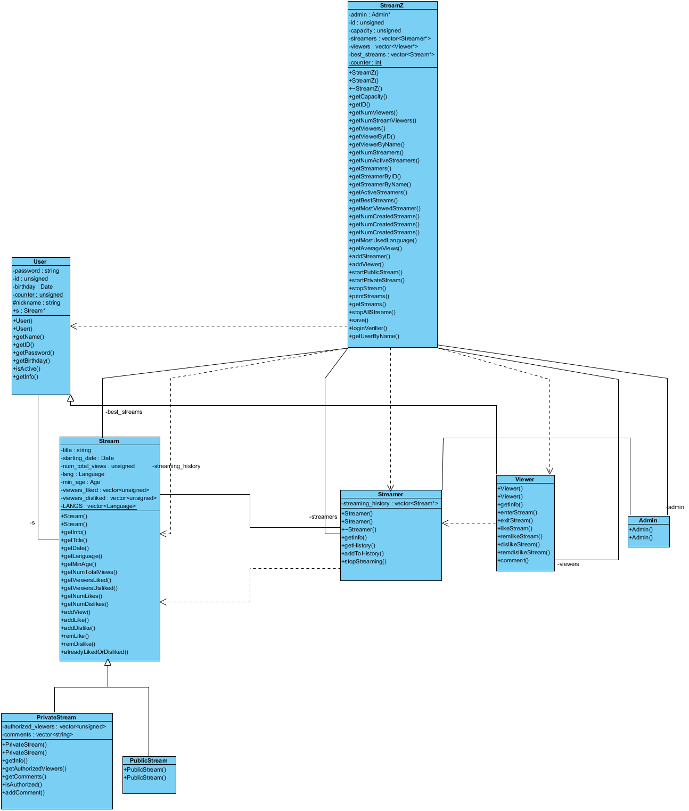
Diagrama de classes
StreamZ_class_diagram.pdf

Slide 5
Utilização de ficheiros
Guardar:
Para guardar os dados, é utilizada a função acima, que escreve num ficheiro (.txt) todos os objetos e atributos, usando uma certa formatação.
Importar:
Para importar os dados, é utilizado um dos construtores da StreamZ, que abre um ficheiro (.txt) e o lê, sabendo que se encontra pré formatado, e cria os objetos e atributos a partir do mesmo.
Exemplo:
void save(const std::string &filename) const;
explicit StreamZ(const std::string& filename);

Slide 6
Tratamento de exceções
class AlreadyViewing : std::exception {}; class AlreadyStreaming : std::exception {}; class AlreadyInteracted : std::exception {}; class HasNotInteracted : std::exception {}; class FullCapacity : std::exception{}; class InactiveUser : std::exception{}; class UnauthorizedViewer : std::exception{}; class NotInPrivateStream : std::exception{}; class NoMinimumAge : std::exception{}; class NameAlreadyInUse : std::exception{};
O seu respetivo nome também retrata o erro tratado, no entanto não detêm apenas a sua declaração, como também alguns atributos e métodos.
Não contém mais que a sua declaração, que retrata o erro tratado no seu nome.
class InvalidLanguage : std::exception{};
class InvalidDate : std::exception{};
class InvalidFile : std::exception{};

Slide 7
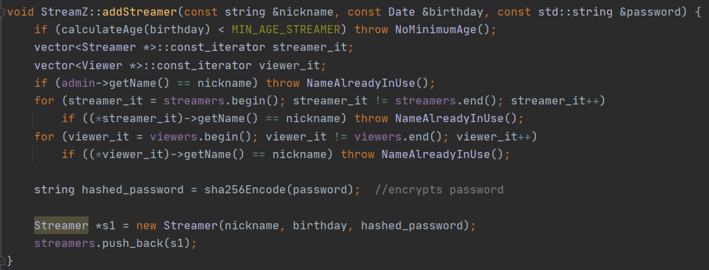
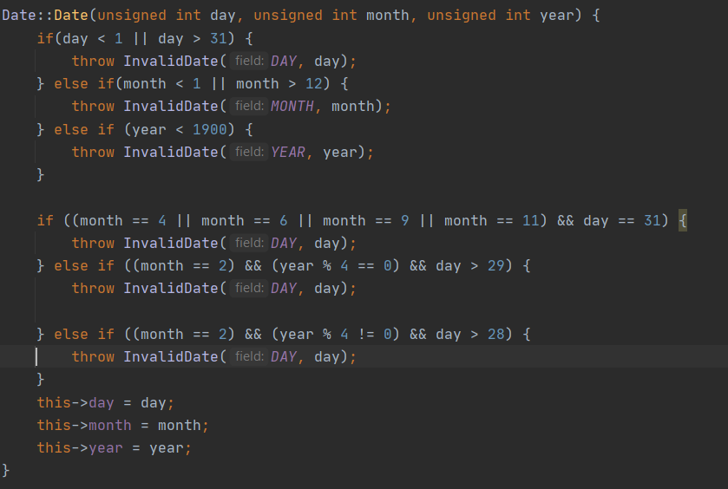
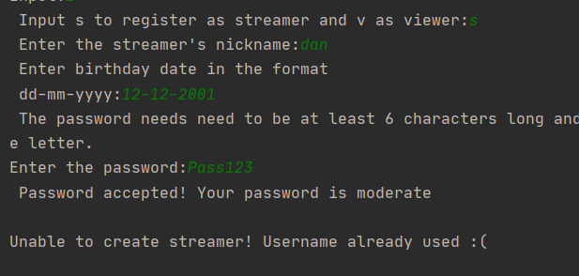
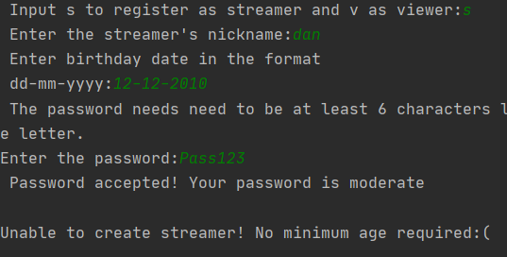
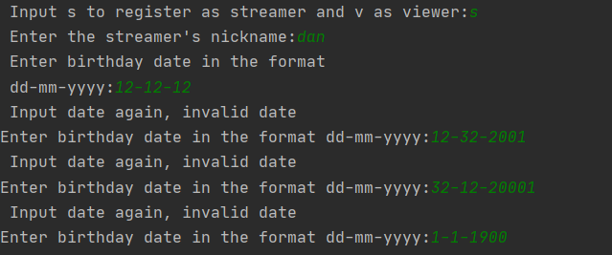
Exemplo de tratamento de exceção
Nota: Na criação de viewers o procedimento é semelhante.
Função que cria e adiciona um streamer ao streamz.
Construtor da classe Date.
Tentativa de criação de streamer na framework com nome anteriormente usado.
Tentativa de criação de streamer na framework sem cumprir idade mínima de 15 anos.
Tentativa de criação de streamer na framework dando input de uma data mal formada.

Slide 8
Funcionalidades Implementadas
Classe StreamZ, User e Stream, principais classes, com todas as funcionalidades requesitadas no problema inicial, tais como:

Slide 9
Funcionalidades Adicionadas
StreamZ:
Adicionamos um atributo capacity, que reflete a capacidade de streams ativas da plataforma.
Classe dos Menus:
Utilizada na criação dos menus de consola interativos que se encontram na framework.
StreamZ Framework, que utiliza a classe StreamZ e as restantes relacionadas com esta última, onde se encontram implementadas estas funcionalidades:
Possibilidade de não criar uma, mas sim, um ilimitado número de plataformas StreamZ;
Possibilidade de guardar ou importar a qualquer altura, no menu das definições, onde também é possível ativar o auto save;
Sistema de Login (associado a cada uma das plataformas criadas);
Passwords dos utilizadores encriptadas, através do algoritmo sha256 (considerado totalmente seguro na atualidade);
Admin com a possibilidade de criar e entrar nas contas de todos os utilizadores.
Informação guardada em ficheiros:
Cada ficheiro tem um indicativo de que se trata de um ficheiro formatado pela StreamZ, caso contrário é ignorado;
Todo os comentários são também guardados nos respetivos ficheiros;

Slide 10


Funcionalidade Destacada

Slide 11
Principais dificuldades e esforço individual
Principais dificuldades
Decompor o problema proposto nas melhores e mais eficientes estruturas de dados;
Trabalhar com um número elevado de pointers;
Criação de um programa com fluxo dinâmico e interativo, não permitindo, contudo, maus inputs do utilizador;
O desenvolvimento do melhor padrão possível para guardar e importar os respetivos dados em ficheiros;
Criação de material de teste detalhado, com a utilização dos google tests;
Obtenção de um programa user friendly.
Participação de cada elemento:
Lucas Santos: 50%
Sérgio da Gama: 50%

Slide 12
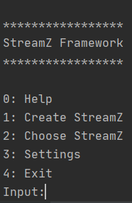
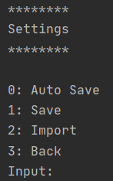





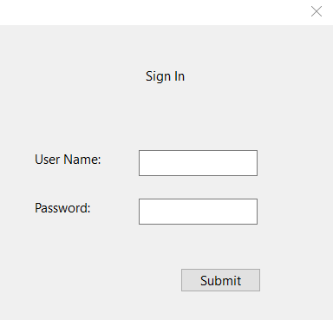
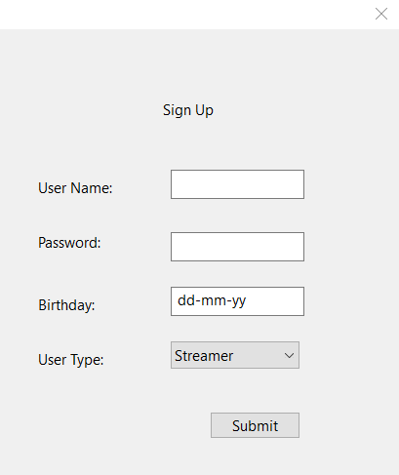
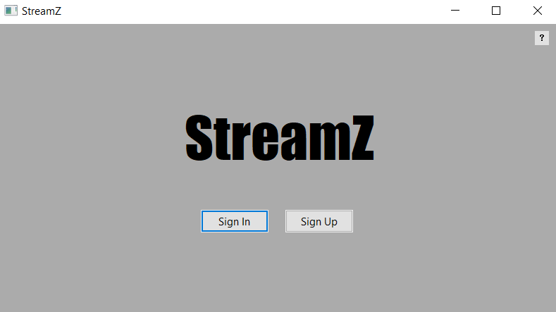
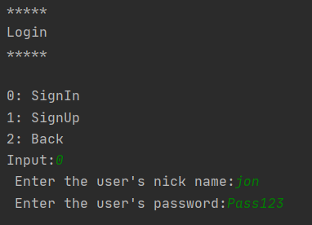
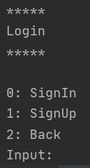
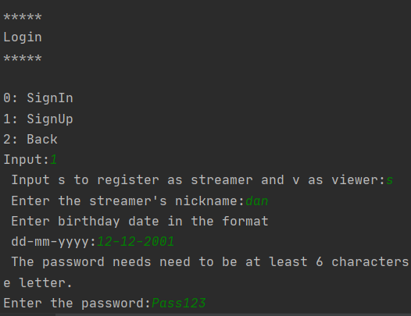
StreamZ Framework
Legenda:
Menu da StreamZ framework
Menu das definições
Menu de Login
Opção de SignIn
Opção de SignUp
* Possíveis GUI de algumas opções do programa que apenas se encontra implementado em consola.
2
1
*
*
*
3
4
5

Slide 13



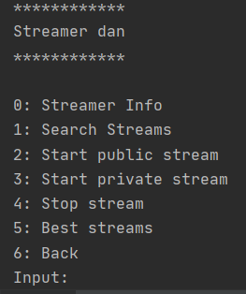
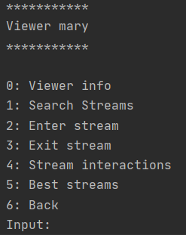
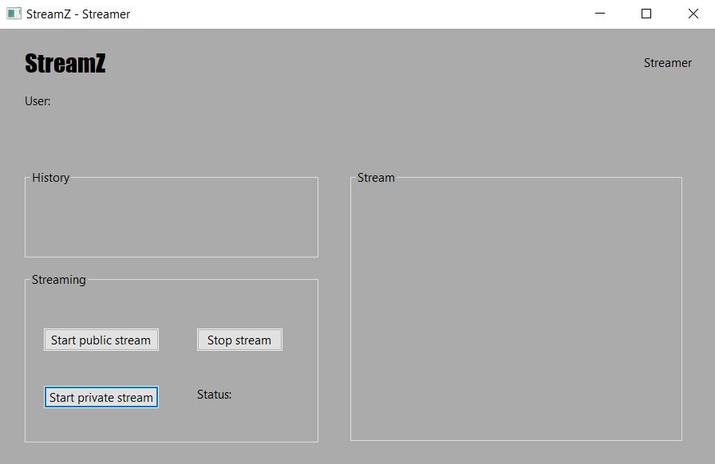
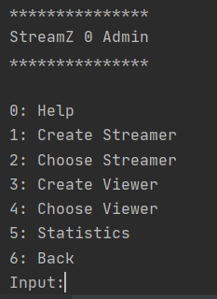
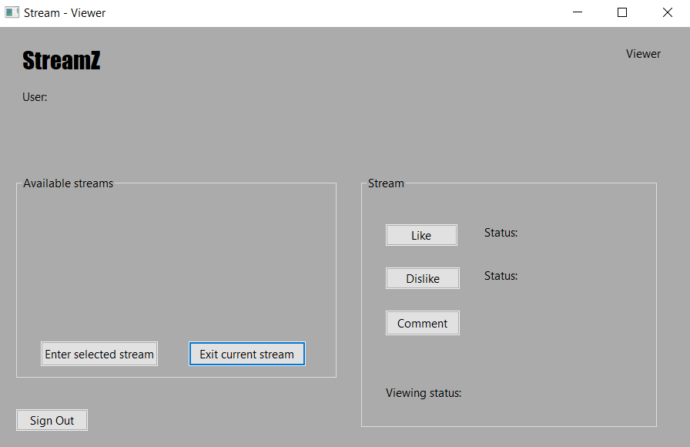
StreamZ Framework
Legenda:
Menu do viewer
Menu do streamer
Menu do admin
*
*
6
8
7

Slide 14
StreamZ
®
The best way to stream

